Slide 1
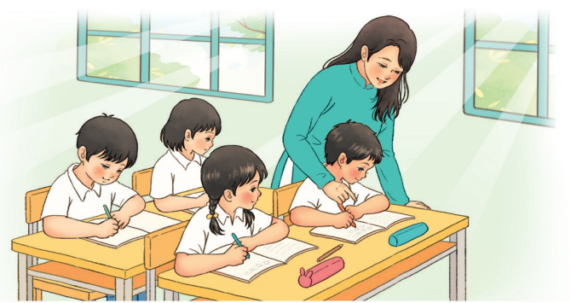
Bức tranh dưới đây vẽ những gì?

Slide 2
Tiết 1: Đọc
Tiết 1: Đọc
Cô giáo lớp em
Cô giáo lớp em
Nguyễn Xuân Sanh

Slide 3

Cô giáo lớp em
Sáng nào em đến lớp
Cũng thấy cô đến rồi.
Đáp lời “Chào cô ạ!”
Cô mỉm cười thật tươi.
Cô dạy em tập viết
Gió đưa thoảng hương nhài
Nắng ghé vào cửa lớp
Xem chúng em học bài.
Những lời cô giáo giảng
Ấm trang vở thơm tho
Yêu thương em ngắm mãi
Những điểm mười cô cho.
(Nguyễn Xuân Sanh)

Slide 4

Cô giáo lớp em
Sáng nào em đến lớp
Cũng thấy cô đến rồi.
Đáp lời “Chào cô ạ!”
Cô mỉm cười thật tươi.
Cô dạy em tập viết
Gió đưa thoảng hương nhài
Nắng ghé vào cửa lớp
Xem chúng em học bài.
Những lời cô giáo giảng
Ấm trang vở thơm tho
Yêu thương em ngắm mãi
Những điểm mười cô cho.
(Nguyễn Xuân Sanh)
Bài thơ trên có mấy khổ thơ ?
Bài thơ trên có 3 khổ thơ.

Slide 5
Cô giáo lớp em
KHỔ 3
KHỔ 1
Sáng nào em đến lớp
Cũng thấy cô đến rồi.
Đáp lời “Chào cô ạ!”
Cô mỉm cười thật tươi.
Cô dạy em tập viết
Gió đưa thoảng hương nhài
Nắng ghé vào cửa lớp
Xem chúng em học bài.
Những lời cô giáo giảng
Ấm trang vở thơm tho
Yêu thương em ngắm mãi
Những điểm mười cô cho.
(Nguyễn Xuân Sanh)
KHỔ 2

Slide 6
Cô giáo lớp em
Sáng nào em đến lớp
Cũng thấy cô đến rồi.
Đáp lời “Chào cô ạ!”
Cô mỉm cười thật tươi.
Cô dạy em tập viết
Gió đưa thoảng hương nhài
Nắng ghé vào cửa lớp
Xem chúng em học bài.
Những lời cô giáo giảng
Ấm trang vở thơm tho
Yêu thương em ngắm mãi
Những điểm mười cô cho.
(Nguyễn Xuân Sanh)

Slide 7

LUYỆN ĐỌC TỪ KHÓ
nào
lớp
mỉm cười
nắng
viết
vào

Slide 8

Tìm hiểu bài

Slide 9

Câu 1: Cô giáo đáp lại lời chào của học sinh như thế nào?
Cô giáo đáp lại lời chào của các bạn nhỏ bằng cách mỉm cười thật tươi.

Slide 10
Câu 2: Tìm những câu thơ tả cảnh khi cô dạy học.
Gió đưa thoảng hương nhài.
Nắng ghé vào cửa lớp.
Xem chúng em học bài.

Slide 11

Câu 3: Bạn nhỏ đã kể những gì về cô giáo của mình?
Cô đến lớp rất sớm. Cô vui vẻ, dịu dàng (cô mỉm cười thật tươi để đáp lời chào của HS). Cô dạy các em tập viết, cô giảng bài.

Slide 12
Câu 4: Qua bài thơ, em thấy tình cảm bạn nhỏ dành cho cô giáo như thế nào?
Bạn nhỏ vô cùng quý mến, yêu thương cô giáo.

Slide 13
Luyện tập theo văn bản đọc
Nói câu thể hiện sự ngạc nhiên của em khi:
Lần đầu được nghe một bạn hát rất hay.
Được bố mẹ tặng một món quà bất ngờ.

Slide 14
Luyện tập theo văn bản đọc
Lần đầu được nghe một bạn hát rất hay.
- Ôi! Bất ngờ quá, bạn hát hay thế?
- Ôi chao, mình không ngờ bạn có thể hát hay đến thế!

Slide 15
Luyện tập theo văn bản đọc
b) Được bố mẹ tặng một món quà bất ngờ.
Ôi! Bất ngờ quá, đúng đồ chơi con thích. Con cảm ơn bố ạ.
A! Cái áo đẹp quá, con thích vô cùng. Con cảm ơn mẹ ạ.

Slide 16
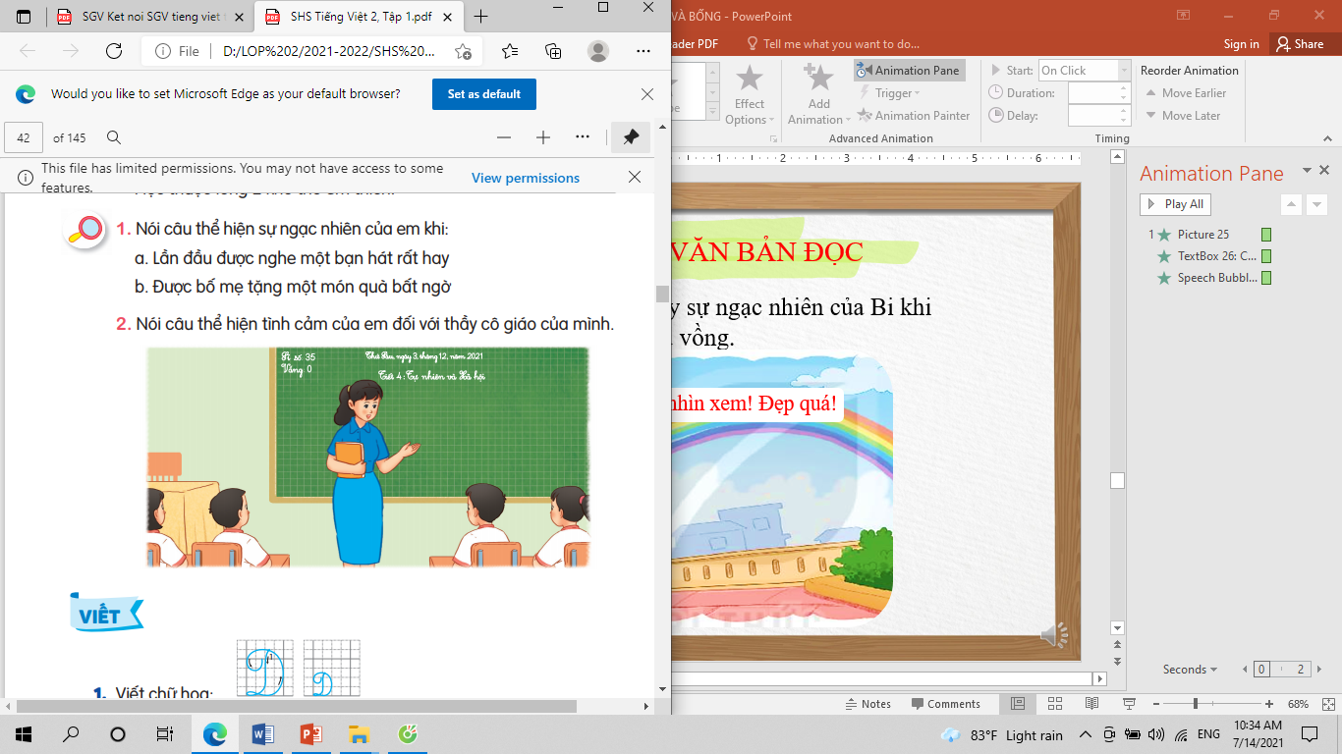
Luyện tập theo văn bản đọc

